Slide 1
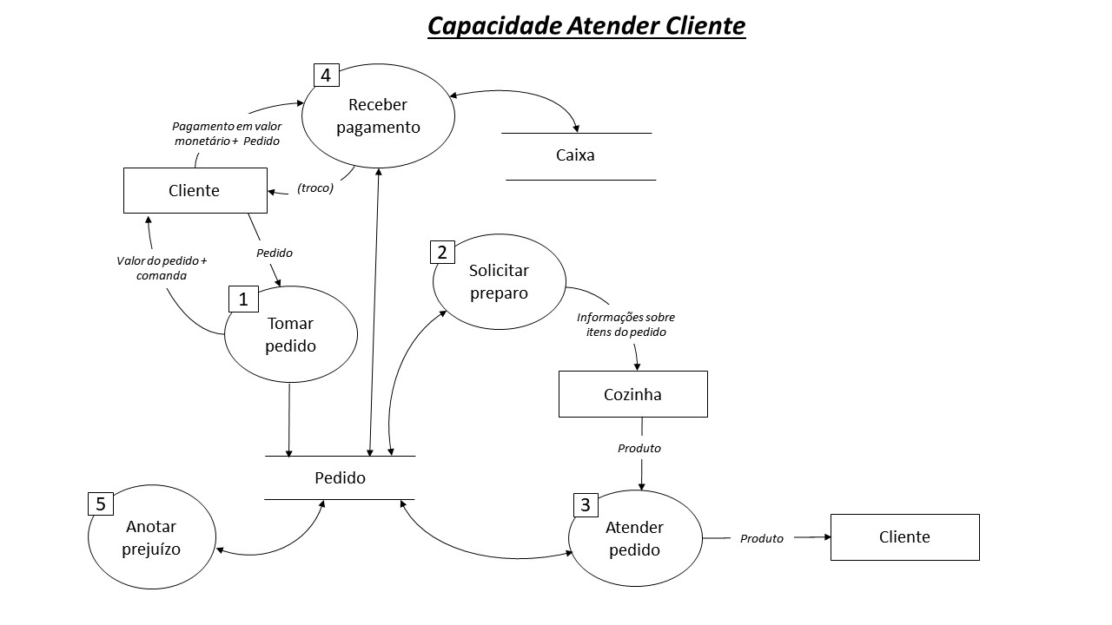

Slide 2
Capacidade Aquisição de Produtos
Itens
Verificar estoque
Estoque
Pedido
Receber produtos
Solicitar pedido
Tratar
orçamento
Cobrar orçamento não enviado
Atualizar data de entrega
Itens faltantes
Preço final
Data de pagamento
Data de entrega
Horário de entrega
Fornecedor
produtos
Aprovação
Cobrança
Reprovação
Nova data de entrega
Cobrar pedido não enviado
Cobrança
Fornecedor

Slide 3
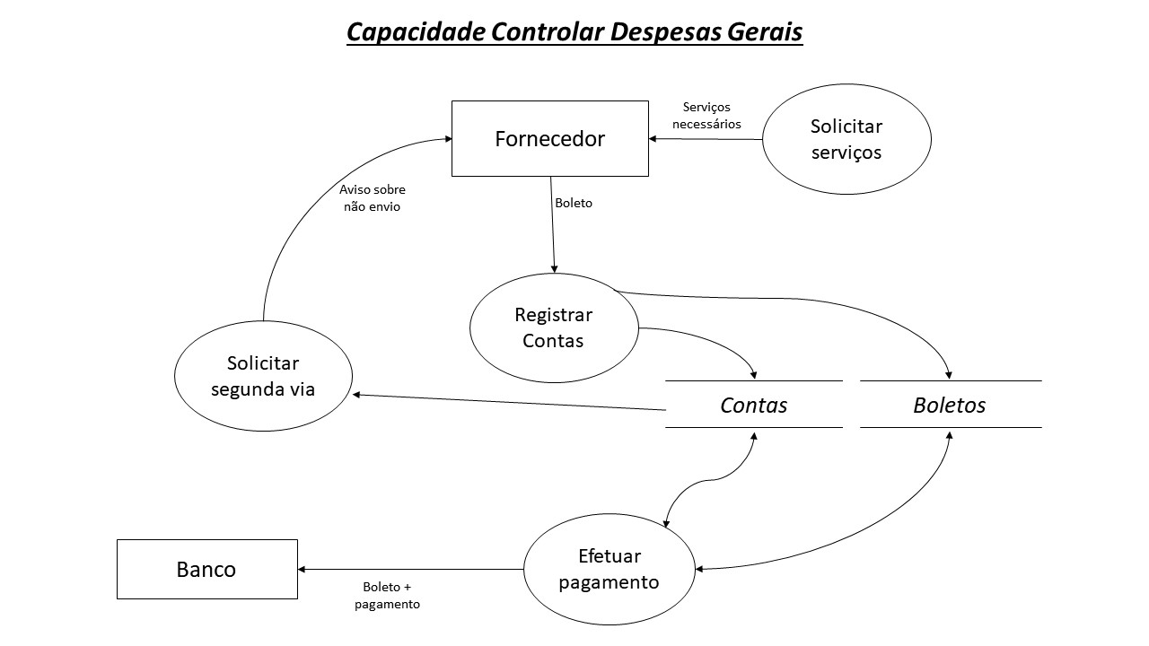

Slide 4
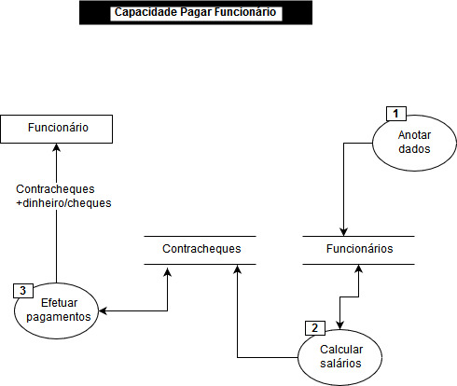

Slide 5
